Slide 1
Universitas semper reformanda? České reformní pokusy v evropských souvislostech
Hodnocení kvality vysokých škol
Telč, 5. 5. 2016

Slide 2
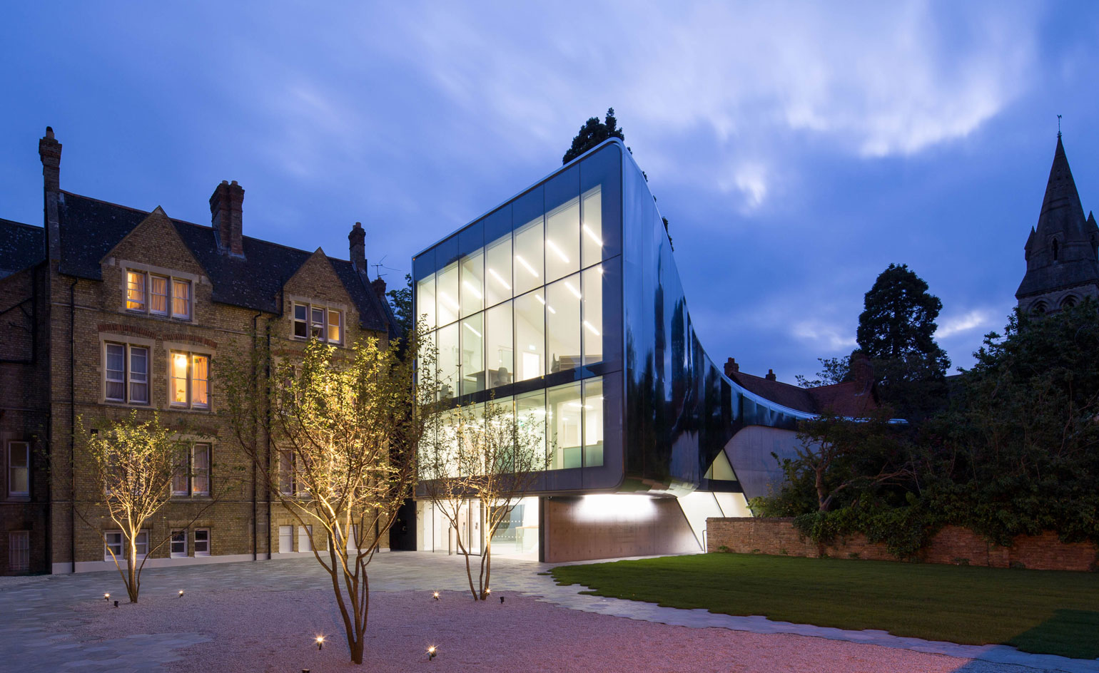

Slide 3
Reformní snahy v ČR
1998 zákon č. 111/1998 Sb. o vysokých školách
2001 Národní program rozvoje vzdělávání (Bílá kniha)
2004 Koncepce reformy vysokého školství: rozvojové programy,
2005 Country Note
2006 Teze Bílé knihy terciárního vzdělávání
2009 Bílá kniha terciárního vzdělávání
2009 teze věcného záměru zákona o terciárním vzdělávání
2011 věcný záměr zákona o vysokých školách
2013 návrh novely zákona o vysokých školách
2016 přijetí novely zákona o vysokých školách

Slide 4
Evropský kontext
Boloňský proces
Podpora reforem vysokého školství v Evropské unii
Vnitrostátní reformy v členských státech

Slide 5
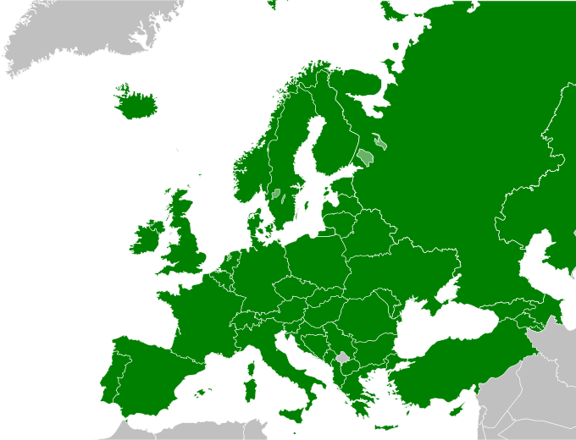
Boloňský proces

Slide 6
Boloňský proces
1999 Boloňská deklarace
atraktivita evropského vysokého školství
mobilita
kvalita vysokoškolského vzdělávání
dostupnost vysokoškolského vzdělávání
strukturované studium
uznávání kvalifikací
kreditní systém
kvalifikační rámce
evropská spolupráce v zajišťování kvality
2010 vyhlášení Evropského prostoru vysokoškolského vzdělávání
zaměstnatelnost, sociální dimenze, výuka a učení

Slide 7
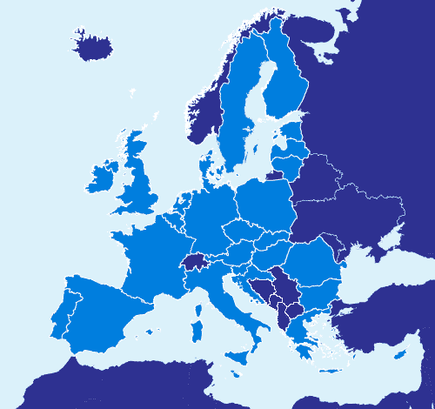
Podpora vysokoškolských reforem v EU

Slide 8
Podpora vysokoškolských reforem v EU
2000 Lisabonská strategie
2006 Delivering on the modernization of Universities: Education, Research and Innovation
2010 Strategie Evropa 2020
2011 Supporting Growth and Jobs: an agenda for the modernisation of Europe’s higher education systems
2000 – 2006 Sokrates II
2007 – 2013 LLP, ESIF
2014 – 2020 Erasmus+, ESIF

Slide 9
Vnitrostátní reformy v členských státech EU
První boloňská dekáda:
množství reforem na národní úrovni
silné synergie s evropskými iniciativami
posilování institucionální autonomie
restrukturalizace studia
zajišťování kvality
Internacionalizace
financování

Slide 10
Vnitrostátní reformy v členských státech EU
Po roce 2010
Jisté odpoutání reforem od společných evropských iniciativ, omezená koordinace
reformy financování vysokého školství, efektivita
zajišťování kvality
posilování mechanismů společenské odpovědnosti vysokých škol
optimalizace sítě vysokých škol

Slide 11
2000 – 2010: brave new world of HE
demografický růst
ekonomický růst (do krize)
evropská integrace
rozšiřování přístupu k vysokoškolskému vzdělávání
evropská řešení, kooperace
zavádění nových nástrojů
postupné sbližování boloňského procesu a EU politik
konvergence vnitrostátních politik s nadnárodními iniciativami

Slide 12
2010 – 2015: muddling through
demografické změny (zejm. střední a východní Evropa)
dopady ekonomické krize: nezaměstnanost absolventů, financování širokého přístupu k VŠ vzdělávání
nové politické souřadnice evropského projektu
rostoucí konkurence mezi institucemi
větší divergence reforem na národní úrovni, hledání specifických řešení
významné propojení boloňského procesu s EU politikou
omezená ochota k novým společným evropským řešením
nové nástroje přijímány rezervovaně

Slide 13
Reforma vysokých škol v ČR v evropských souvislostech: universitas semper reformanda et semper reformans
novela zákona o vysokých školách formována více duchem první boloňské dekády než evropským vývojem po roce 2010
řada změn se pravděpodobně uskutečňuje na institucionální úrovni i bez legislativního ukotvení, někdy i jako nezamýšlený důsledek jiných politik: diverzifikace studijních cest, profesionalizace řízení vysokých škol, nové technologické výzvy
neformální vliv evropských řešení, imitace zahraničních příkladů dobré praxe

Slide 14
Děkuji Vám za pozornost!
Petr Černikovský
MŠMT
petr.cernikovsky@msmt.cz

